Slide 1
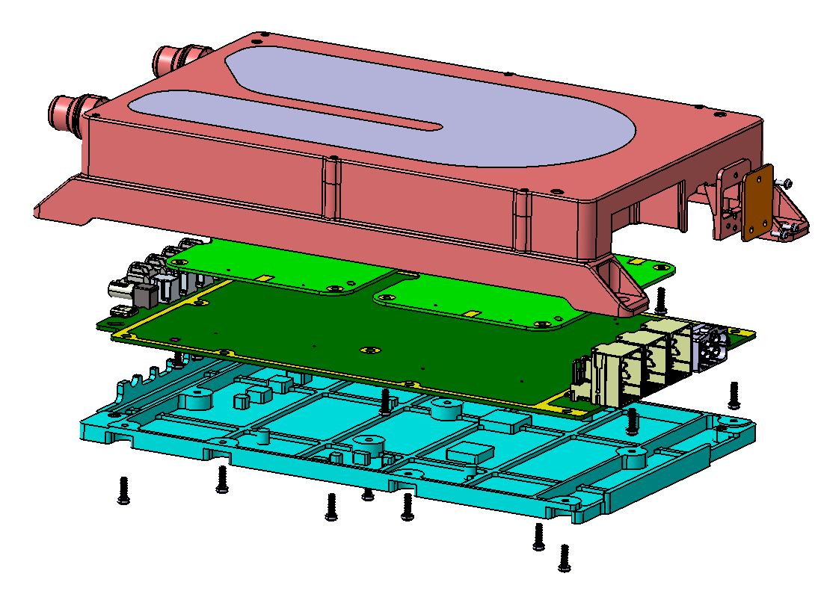
硬件-爆炸图
Item No. | Item Name
1 | 水冷板流道盖板
2 | 水冷板主壳体
3 | 螺钉M2.5*6
4 | SSD盖板（与水冷板一起来料）
5 | SOC扣板PCBA
6 | 底板PCBA
7 | 底壳
8 | 螺钉M3*10
①
②
③
④
⑤
⑥
⑦
⑧

Slide 2
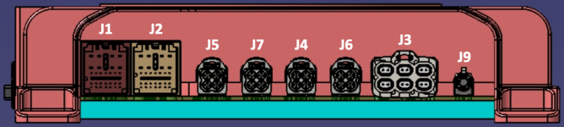
硬件-连接器清单
序号 | 接口名称 | 接口描述 | 零件号 | 供应商
J1 | 低速信号连接器 | 提供CANFD、KL30、KL15等接口，连接车身通信、毫米波雷达等 | 板端连接器型号： 2418384-5，黑色 | TE
J2 | 低速信号连接器 | 提供USS、GPIO等接口，连接超声波雷达、激光雷达唤醒等 | 板端连接器型号： 2418384-6，白色 | TE
J5 | 视频连接器 | 2路前视双目相机接入信号，1路后视相机接入信号 | 板端连接器型号： 818037374（Code B），白色 | 电连技术股份有限公司
J7 | 视频连接器 | 4路侧视相机接入信号 | 板端连接器型号: 818037376（Code D），枣红色 | 电连技术股份有限公司
J4 | 视频连接器 | 4路环视相机接入信号 | 板端连接器型号: 818037373（Code A)，黑色 | 电连技术股份有限公司
J6 | 视频连接器 | 2路环视相机输出信号接iTHU | 板端连接器型号: 818037375（Code C)，蓝色 | 电连技术股份有限公司
J3 | 以太网连接器 | 6路以太网接口，2对接网关、3对接座舱iTHU、5对接激光雷达、6对接前毫米波雷达、1/4预留 | 板端连接器型号: E6S20F-40MT5-A | Rosenberger
J9 | 天线连接器 | GNSS天线接口 | 板端连接器型号: ﻿﻿818016081（Code A)，黑色 | 电连技术股份有限公司

Slide 3
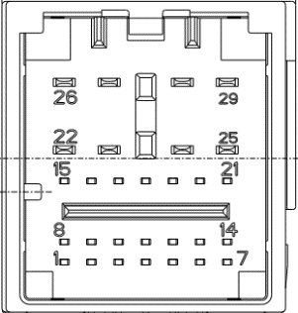
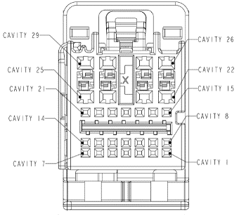
硬件-主连接器
连接器1-低速信号连接器
管脚 | 功能描述 | 信号类型 | 推荐线束走向
Pin | Function description | Signal definition | Go To
1 | CAN_1_H,带唤醒 | CAN | ADASA CAN，带唤醒CAN
2 | CAN_1_L,带唤醒 | CAN | ADASA CAN，带唤醒CAN
3 | NA | NA | NA
4 | NA | NA | NA
5 | CAN_3_H | CAN | FRM前RADAR CAN
6 | CAN_3_L | CAN | FRM前RADAR CAN
7 | NA | NA | NA
8 | NA | NA | NA
9 | NA | NA | NA
10 | NA | NA | NA
11 | NA | NA | NA
12 | CAN_6_H | CAN | RLRM左后RADAR CAN
13 | CAN_6_L | CAN | RLRM左后RADAR CAN
14 | NA | NA | NA
15 | CAN_7_H | CAN | RRRM右后RADAR CAN
16 | CAN_7_L | CAN | RRRM右后RADAR CAN
17 | NA | NA | NA
18 | NA | NA | NA
19 | KL15 | 硬线唤醒信号输入 | /
20 | NA | NA | NA
21 | NA | NA | NA
22 | BAT_VCC | KL30常电 | 电源配电盒
23 | BAT_VCC | KL30常电 | 电源配电盒
24 | BAT_GND | 电源地 | 车体接地点
25 | BAT_GND | 电源地 | 车体接地点
26 | BAT_VCC | KL30常电 | 电源配电盒
27 | BAT_VCC | KL30常电 | 电源配电盒
28 | BAT_GND | 电源地 | 车体接地点
29 | BAT_GND | 电源地 | 车体接地点
电器端 | 线束端
型号：2418384-5，黑色
数量：1个
Spec Rating：1.Maximun rating current: power pin 20A

Slide 4


硬件-主连接器
连接器1-低速信号连接器
管脚 | 功能描述 | 信号类型 | 推荐线束走向
Pin | Function description | Signal definition | Go To
1 | USS1(FLS) | DSI3 | USSFLS（左侧前长）
2 | USS2(FL) | DSI3 | USSFL（左前短）
3 | USS3(FLM) | DSI3 | USSFLM（左前中短）
4 | USS4(FRM) | DSI3 | USSFRM（右前中短）
5 | USS5(FR) | DSI3 | USSFR（右前短）
6 | NA | NA | NA
7 | NA | NA | NA
8 | NA | NA | NA
9 | NA | NA | NA
10 | USS6(FRS) | DSI3 | USSFRS（右侧前长）
11 | USS7(RRS) | DSI3 | USSRRS（右侧后长）
12 | USS8(RR) | DSI3 | USSRR（右后短）
13 | USS9(RRM) | DSI3 | USSRRM（右后中短）
14 | USS10(RLM) | DSI3 | USSRLM（左后中短）
15 | USS11(RL) | DSI3 | USSRL（左后短）
16 | USS12(RLS) | DSI3 | USSRLS（左侧后长）
17 | NA | NA | NA
18 | NA | NA | NA
19 | NA | NA | NA
20 | Wake Out Lidar | GPO | Lidar Wakeup
21 | NA | NA | NA
22 | HSD_01 | 加热丝供电电源输出（预留） | 加热丝
23 | HSD_GND | 加热丝供电电源地（预留） | 加热丝
24 | NA | NA | NA
25 | NA | NA | NA
26 | USS_REAR_POWER | 后向USS供电电源输出 | USS7(RRS)
电器端 | 线束端
型号：2418384-6，白色
数量：1个

Slide 5
硬件-主连接器
连接器1-低速信号连接器
管脚 | 功能描述 | 信号类型 | 推荐线束走向
Pin | Function description | Signal definition | Go To
26 | USS_REAR_POWER | 后向USS供电电源输出 | USS7(RRS)
 |  |  | USS8(RR)
 |  |  | USS9(RRM)
 |  |  | USS10(RLM)
 |  |  | USS11(RL)
 |  |  | USS12(RLS)
27 | USS_GND | 后保USS供电地 | USS7(RRS)
 |  |  | USS8(RR)
 |  |  | USS9(RRM)
 |  |  | USS10(RLM)
 |  |  | USS11(RL)
 |  |  | USS12(RLS)
28 | USS_FRONT_POWER | 前向USS供电电源输出 | USS1(FLS)
 |  |  | USS2(FL)
 |  |  | USS3(FLM)
 |  |  | USS4(FRM)
 |  |  | USS5(FR)
 |  |  | USS6(FRS)
29 | USS_GND | 前保USS供电地 | USS1(FLS)
 |  |  | USS2(FL)
 |  |  | USS3(FLM)
 |  |  | USS4(FRM)
 |  |  | USS5(FR)
 |  |  | USS6(FRS)
电器端 | 线束端
型号：2418384-6，白色
数量：1个

Slide 6
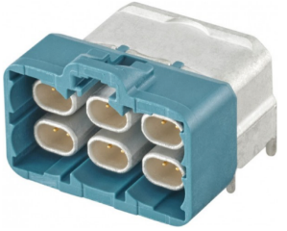
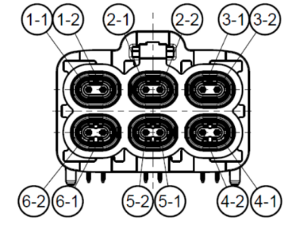
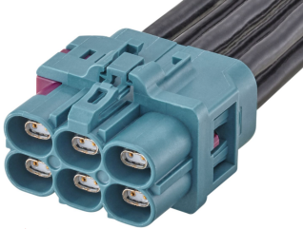
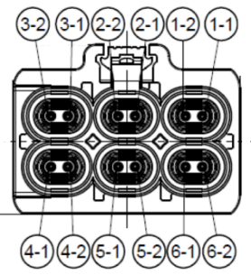
硬件-以太网连接器
管脚Pin | 功能 Function | 信号类型 | 线束走向
1-1 | NA | NA | NA
1-2 | NA | NA
2-1 | NA | 车载以太信号 | 预留
2-2 | NA | 车载以太信号
3-1 | 座舱数据通信 | 车载以太信号 | 座舱 1000M
3-2 | 座舱数据通信 | 车载以太信号
4-1 | NA | 车载以太信号 | 预留
4-2 | NA | 车载以太信号
5-1 | 前Lidar数据通信 | 车载以太信号 | 前Lidar 1000M
5-2 | 前Lidar数据通信 | 车载以太信号
6-1 | 前Radar数据通信 | 车载以太信号 | 前Radar 100M
6-2 | 前Radar数据通信 | 车载以太信号
零部件名称： 连接器2-车载以太连接器 端面图的孔位应与接插件管脚对应 | 电器端
 | 线束端
板端连接器型号: E6S20F-40MT5-A | Rosenberger

Slide 7
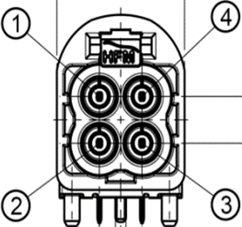
硬件-摄像头连接器
连接器J5: 视频连接器 | 板端连接器型号： 818037374（Code B），白色
连接器J7: 视频连接器 | 板端连接器型号: 818037376（Code D），枣红色
连接器J4： 视频连接器 | 板端连接器型号: 818037373（Code A)，黑色
连接器J6： 视频连接器 | 板端连接器型号: 818037375（Code C)，蓝色
1 | 后视60°camera | 接后视
3 | 前视30°camera | 接前视
4 | 前视120°camera | 接前视
2
1 | 环视_前camera | 接AVM_前
2 | 环视_右camera | 接AVM_右
3 | 环视_后camera | 接AVM_后
4 | 环视_左camera | 接AVM_左
1 | 侧视_左朝前camera | 接左朝前
2 | 侧视_右朝前camera | 接右朝前
3 | 侧视_右朝后camera | 接右朝后
4 | 侧视_左朝后camera | 接左朝后
1
2
3 | LVDS输出
4 | LVDS输出

Slide 8

硬件-GNSS连接器
型号： 818016081（Code A)
数量：1个
1 | GNSS_RF | 接GNSS天线

Slide 9
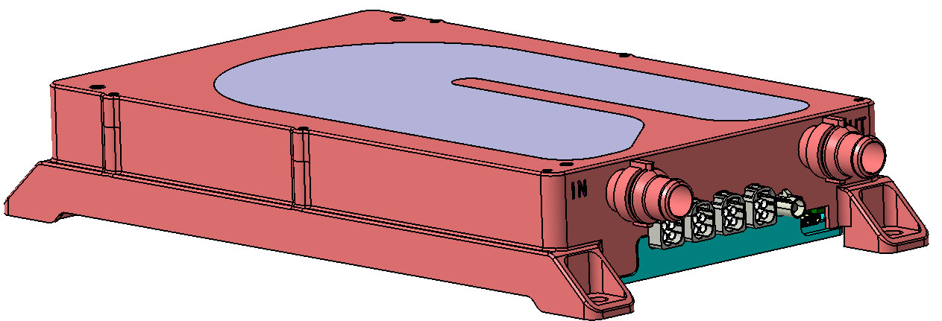
硬件-安装要求
液冷要求：
散热方式：液冷
流 量：2~5L/min
冷却介质：乙二醇-50%
冷却水温：≤65℃
安装建议：
域控安装要求（Keep out 区域）：
上方：50mm
周围：宽度方向单边50mm
长度方向单边100mm（考虑出线）
域控安装位置要求
居中
水平，朝向和车身坐标系平行
乘员舱区域，与车身钣金固定

